Slide 1

Projet 3 : Concevez une application au service de la santé publique

Slide 2
Sommaire
Présentation
Rappel de la problématique
Présentation du fichier
c. Présentation de notre application
II. Nettoyage du fichier
a. Nettoyage par taux de valeurs manquantes
b. Nettoyage des colonnes
c. Nettoyage des lignes et doublons
d. Nettoyage des valeurs aberrantes
e. Imputation des valeurs manquantes

Slide 3
Sommaire
III. Analyse de nos indicateurs
IV. Utilisation de l’application
V. Conclusion

Slide 4
Processus du projet
Pour tous projets ayant une modélisation, il est impératif de respecter cette méthodologie :
Acquisition des données
Nettoyage des données
Analyse exploratoire
Déploiement du modèle
Test du modèle
Entrainement et construction du modèle

Slide 5
I. Présentation

Slide 6
Rappel du projet
Le projet:
L'agence "Santé publique France" a lancé un appel à projets pour trouver des idées innovantes d’applications en lien avec l'alimentation. Nous allons participer et proposer une idée.
Notre mission :
Traiter le jeu de données (réflexion sur l’application, nettoyage des données, …),
Produire des visualisations de qualité pour comprendre les données,
Effectuer une analyse univariée, multivariée et des tests statistiques,
Présenter et justifier notre idée,
Rédiger un rapport d’exploration.

Slide 7
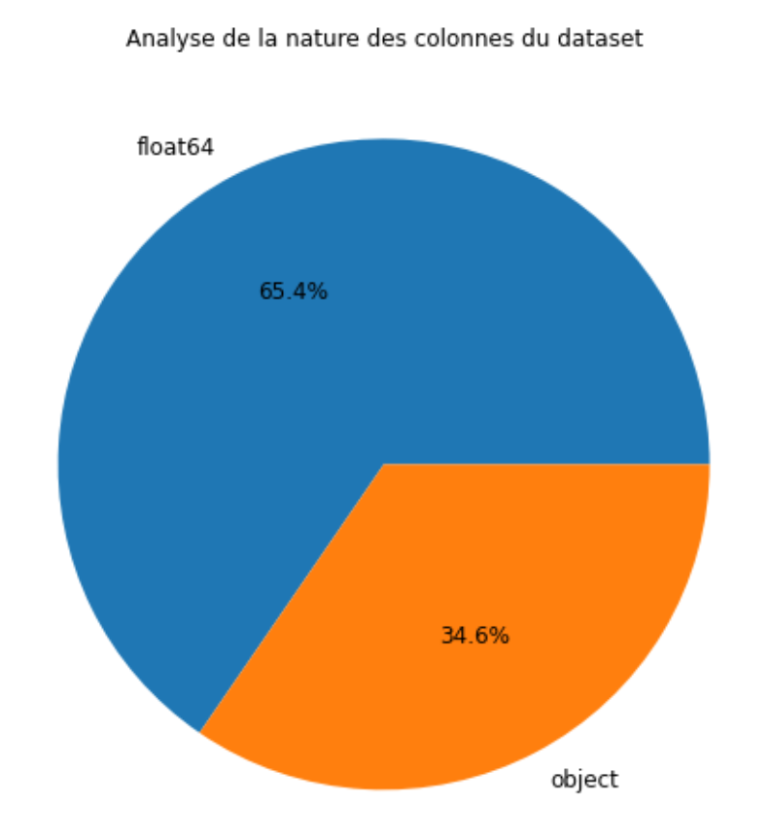
Présentation du fichier
Fichier de 320772 lignes et 162 colonnes séparées en 4 sections :
Les informations générales sur la fiche du produit : nom, date de modification, etc.
Un ensemble de tags : catégorie du produit, localisation, origine, etc.
Les ingrédients composant les produits et leurs additifs éventuels.
Des informations nutritionnelles : quantité en grammes d’un nutriment pour 100 grammes du produit.

Slide 8

Présentation de l’application
Notre projet est l’analyse des fichiers à partir d’une base de données contenant un ensemble de valeurs sur le Nutri-score.
Notre objectif sera de proposer qu’à partir de certaines informations nutritionnelles, on peut obtenir un score correspondant au Nutri-score.

Slide 9
II. Nettoyage du fichier

Slide 10
Méthode de nettoyage
Nettoyage par taux des valeurs manquantes
Nettoyage des colonnes
Nettoyage des valeurs aberrantes
Nettoyage des lignes
Imputation des données manquantes

Slide 11
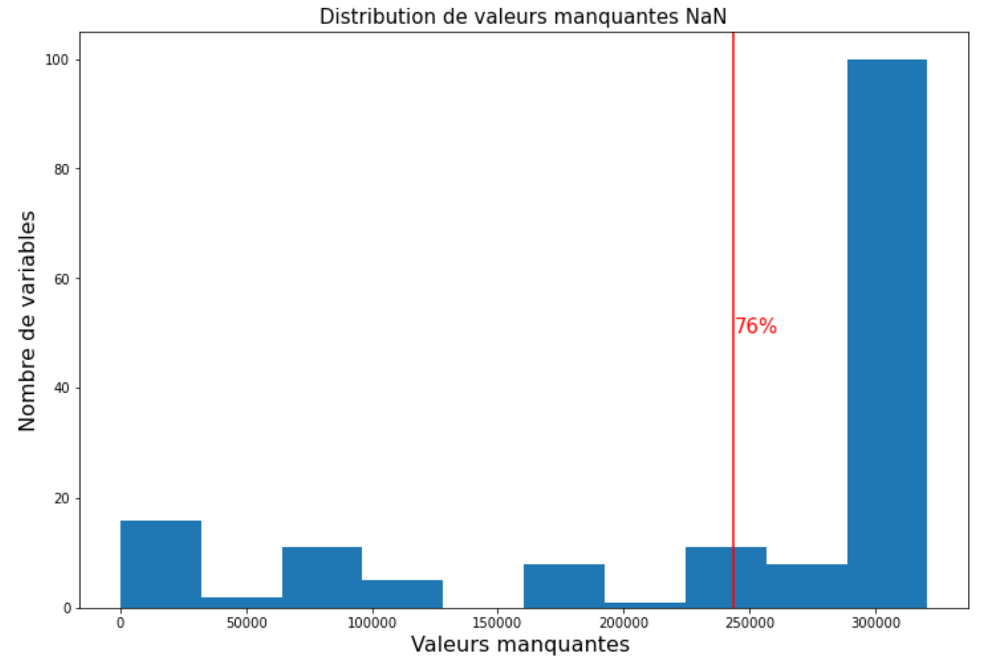
a. Nettoyage par taux de valeurs manquantes
La première méthode que nous allons utiliser est de supprimer l’ensemble des colonnes présentant un taux de valeurs manquantes supérieur à la moyenne.
Le fichier nous indique 76%, toutes les colonnes seront ainsi supprimées.
Résultat :
passage de 162 à 52 colonnes
taux de valeurs manquantes de 76% à 32%

Slide 12
b. Nettoyage des colonnes
Nous allons ensuite procéder au nettoyage des colonnes en démarrant par supprimer les colonnes doublons.
Puis nous allons effectuer une sélection des colonnes que nous souhaitons conserver pour notre projet.
Résultat du nettoyage :
Passage de 52 colonnes à 17 colonnes

Slide 13
c. Nettoyage des lignes
Cette partie a permis d’effectuer la suppression des valeurs en doublons puis de supprimer le Nutri-score absent.
La suppression du Nutri-score sera effectuée à la finalisation de notre nettoyage.
Résultat du nettoyage :
Passage de 320772 lignes à 262465 lignes (nous avons supprimé environ 18% des lignes)

Slide 14
d. Nettoyage des valeurs aberrantes
La méthode suivante est le nettoyage des données après analyse des valeurs aberrantes.
Définition : Une valeur aberrante est une valeur qui diffère de façon significative de la tendance globale des autres observations quand on observe un ensemble de données ayant des caractéristiques communes.
Afin de procéder à ce nettoyage, nous allons utiliser la méthode de l’interquartile, c’est-à-dire d’effectuer une transformation des données supérieures à 25 ou 75%.

Slide 15
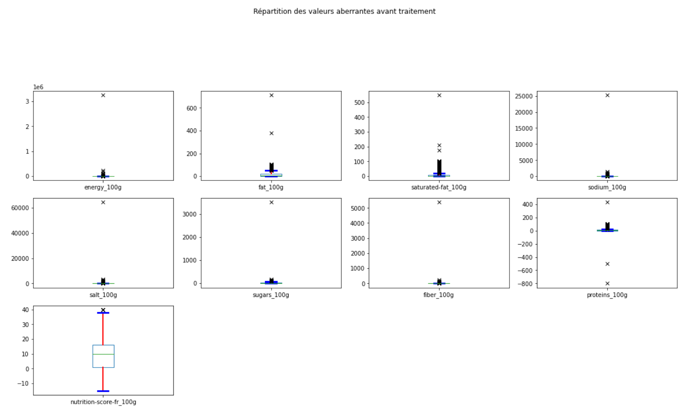
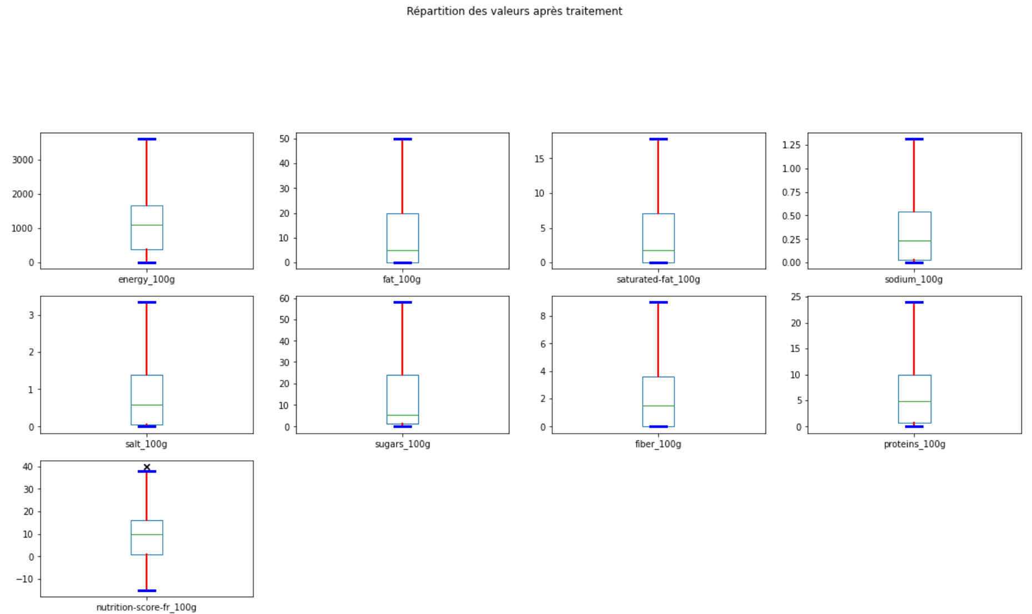
Nettoyage des valeurs aberrantes
Données avant nettoyage
Données après nettoyage

Slide 16
e. Imputation des valeurs manquantes
La dernière méthode est l’imputation des valeurs selon la méthode du Iterative Imputer.
Nous allons prendre la décision de ne pas corriger toute la colonne Nutri-score pour procéder à une étude complémentaire pour notre application.
Cette méthode va permettre de corriger l’ensemble des données et de pouvoir démarrer notre exploration des données.

Slide 17
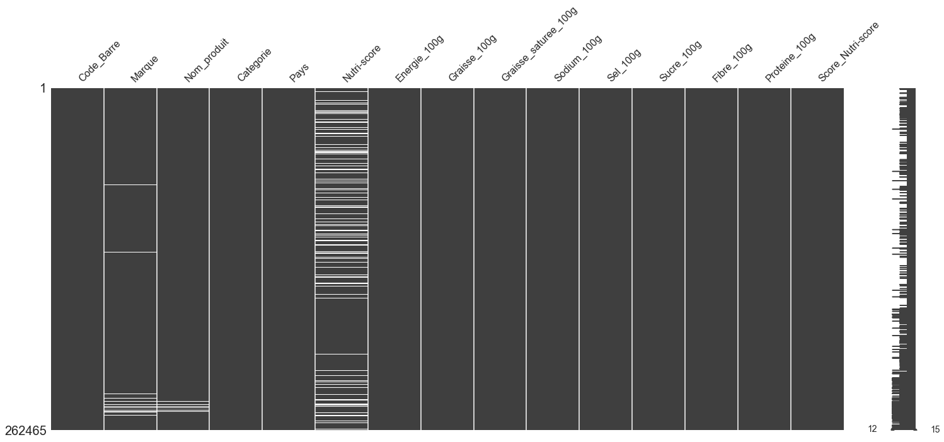
Résultat du nettoyage
Le résultat du nettoyage est cohérent à notre objectif. Volonté de conserver les colonnes Marque, Catégorie et Nom du produit malgré des valeurs manquantes.
Ces dernières seront utilisées pour une analyse des variables par la suite.

Slide 18
III. Analyse de nos indicateurs

Slide 19
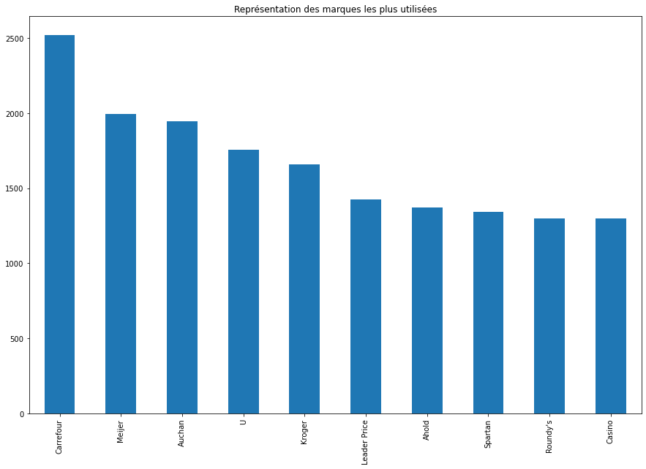
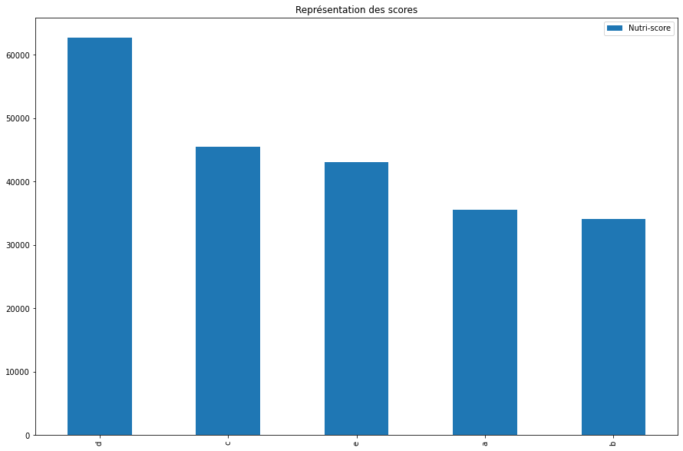
Analyse univariée
Concernant les marques, une forte présence des marques françaises et américaines.
Le Nutri-score D est celui qui contient le plus de produits. Concernant les autres scores, ces derniers sont homogènes.

Slide 20
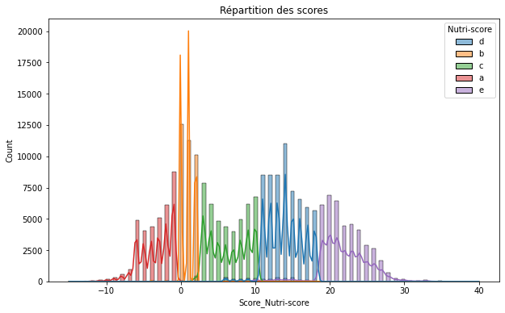
Analyse des scores

Slide 21
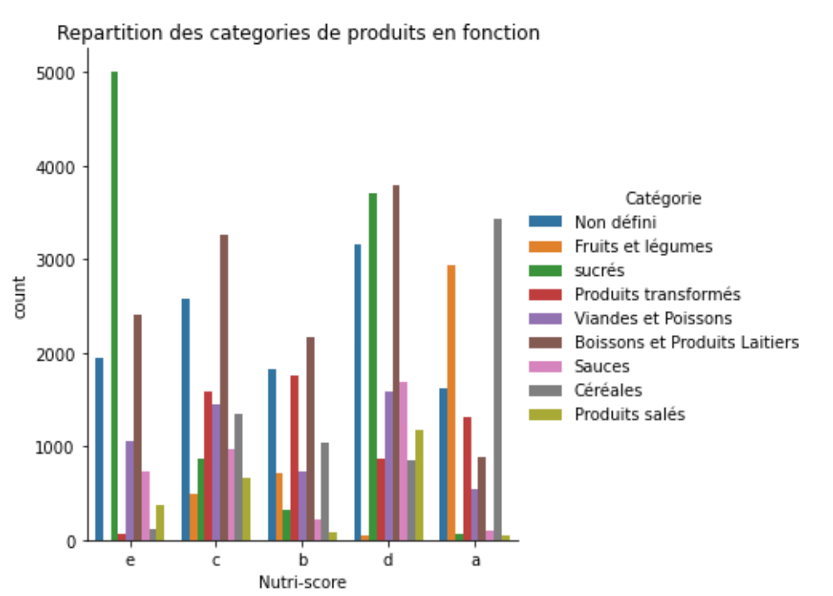
Analyse bivariée
La catégorie divers n’est pas sélectionnée dans notre graphique.
Les scores d et e présentent davantage de produits sucrés tandis que les scores a et b contiennent plus de fruits, légumes et de céréales.

Slide 22
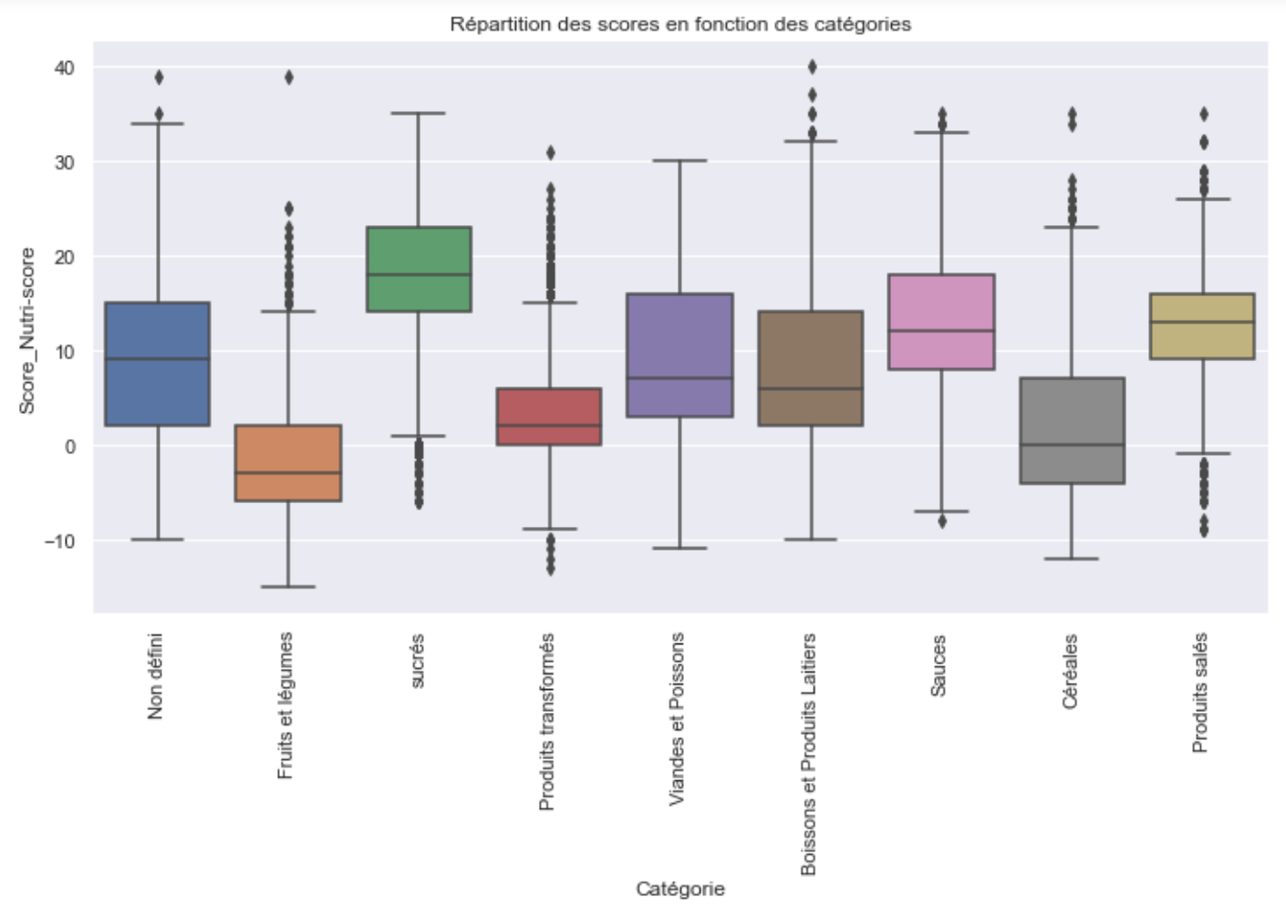
Analyse des scores selon les catégories
Ce graphique nous confirme bien notre première tendance, à savoir que les fruits et légumes ont un score plus intéressant que les produits sucrés ou même tous les autres produits.

Slide 23
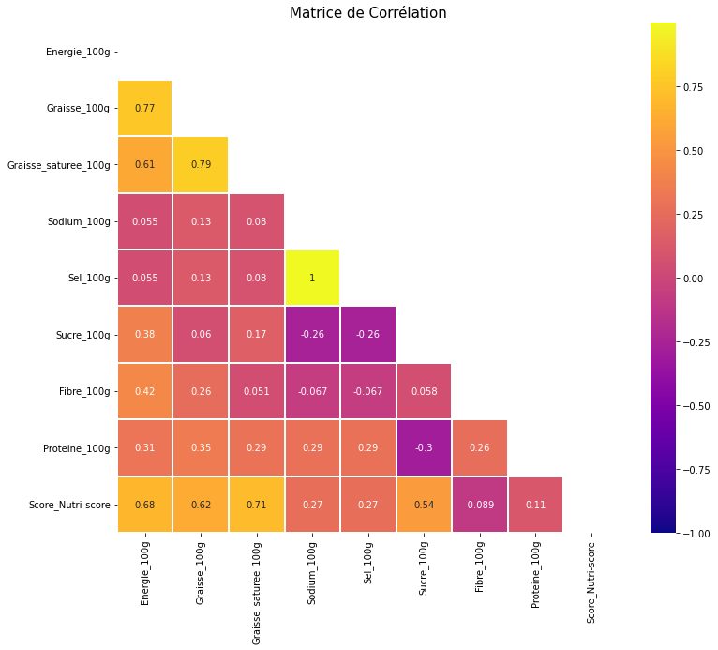
Matrice de Corrélation
Nous pouvons constater une corrélation très forte entre le sodium et le sel ainsi qu’une très forte corrélation entre la graisse et l’énergie mais aussi la graisse et la graisse saturée.
Ce graphique confirme bien la corrélation entre les différentes catégories alimentaires.

Slide 24
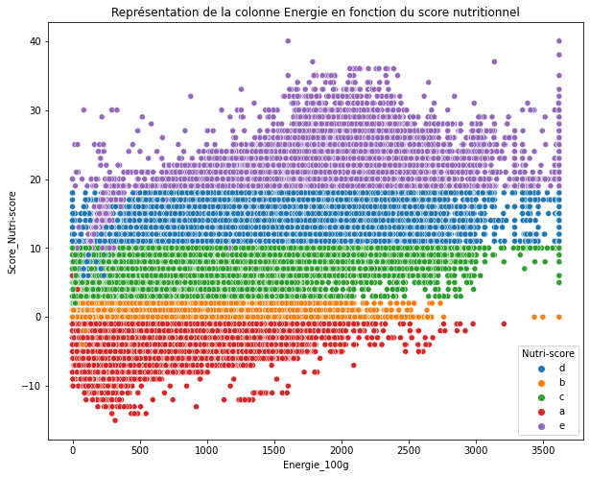
Analyse des indicateurs
Nous avons ici pris un exemple d’analyse sur l’ensemble des données de notre fichier.
L’énergie semble avoir un impact sur le score nutritionnel.
Chaque indicateur est essentiel à notre analyse.

Slide 25
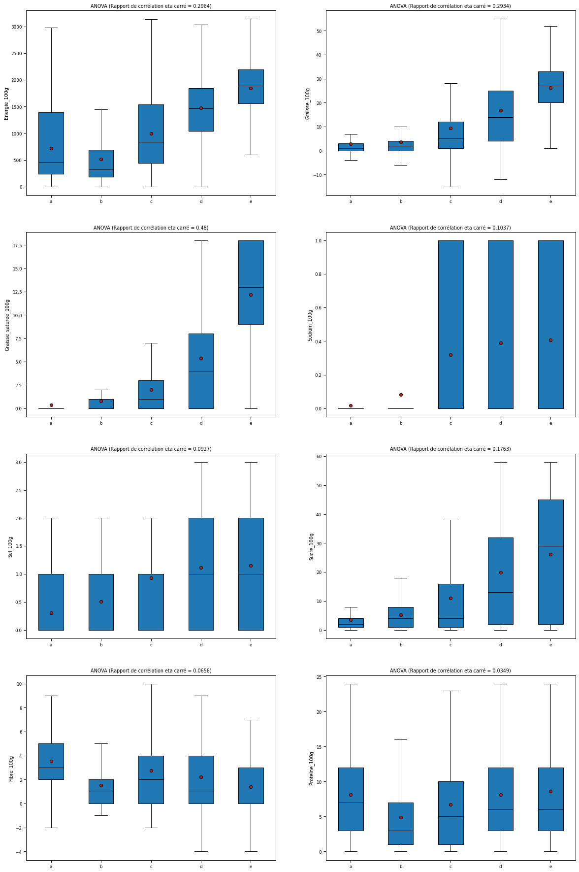
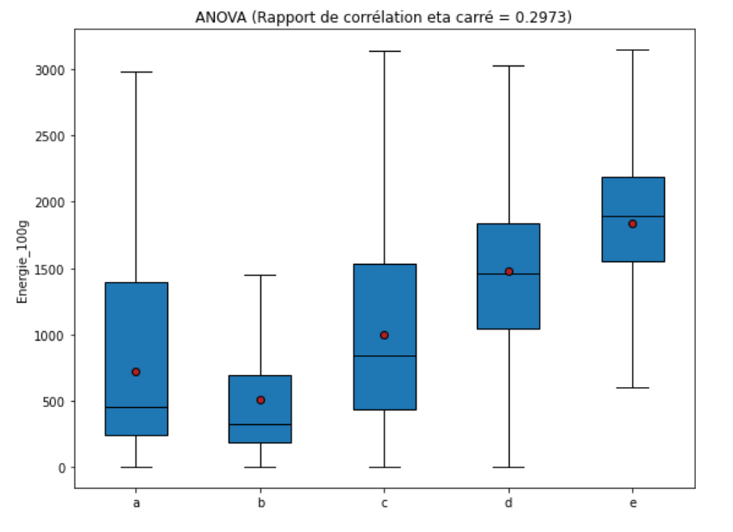
Anova

Slide 26
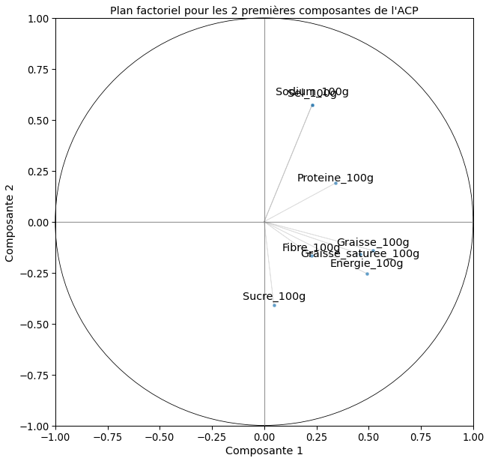
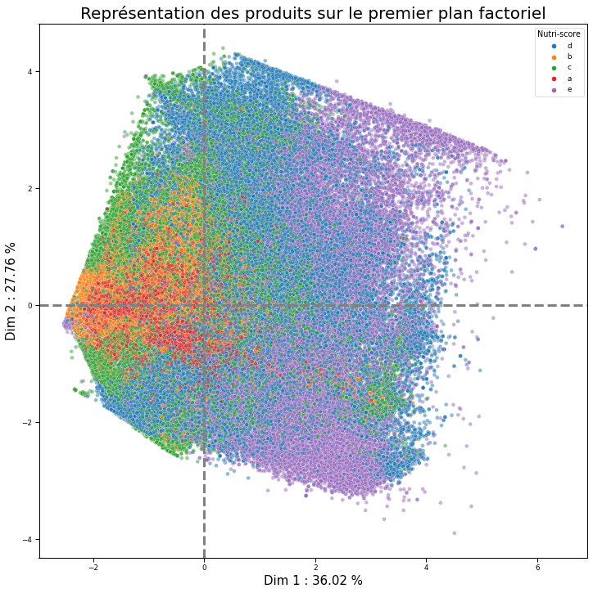
Analyse en Composante principale

Slide 27
IV. Utilisation de l’application

Slide 28
Processus de la modélisation
Séparation des données (entrainement et test)
Test du modèle avec nouvelles données
Entrainement du modèle et analyse des résultats
Analyse des nouveaux résultats
Modification des hyperparamètres
Entrainement avec les hyperparamètres

Slide 29
Séparation des données
I. Séparation des données
II. Séparation du jeu en train et test
Nous allons supprimer les données manquantes de la colonne Nutri-score.
Nous allons utiliser le module Train_test (apprentissage et test)
Données pour la modélisation | Données pour le test
220957 | 41508
Apprentissage | Test
176765 | 44192

Slide 30
Phase d’apprentissage
Entrainement :
93,84%
Test :
90,83%
Finalisation du test :
92,3%
Sélection des hyperparamètres (GridSearch Cv)

Slide 31
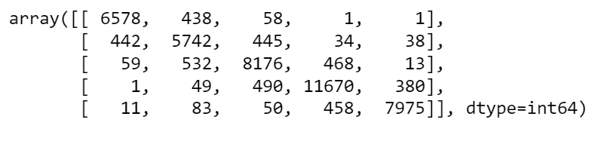
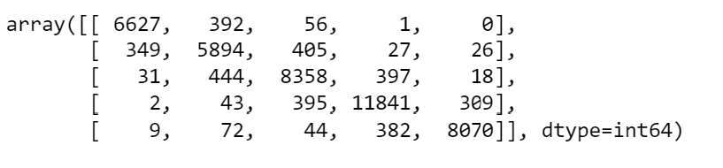
Résultats de notre analyse
Notre analyse nous a permis d’obtenir un jeu d’entrainement avec 94% de réussite puis un jeu de test proche des 91%.
Notre rapport de classification indique une forte proximité des scores.
Notre modèle a parfaitement réussi son apprentissage
Utilisation des hyperparamètres

Slide 32
Test du modèle avec nouvelles données
Les données séparées lors de notre phase de séparation vont être utilisés pour le test du modèle.
Notre test sera effectué à travers le jeu de Nutri-score manquant (environ 41508 données).
Objectif : Prédire les données du Nutri-score et confirmer notre projet d’application

Slide 33
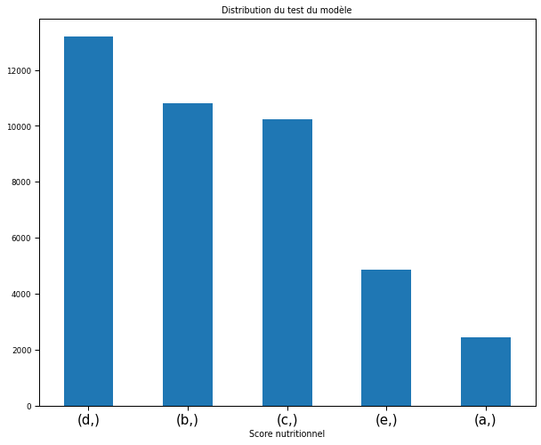
Résultat de notre phase de Test
Nous pouvons constater que notre modèle a parfaitement réussi la phase de test.
Nos résultats sont cohérents et nous pouvons estimer que l’application est réalisable.
Notre modèle démontre bien qu’il est fonctionnel.

Slide 34
IV. Conclusion

Slide 35
L’intégralité du fichier initial a subi un nettoyage afin de permettre une utilisation cohérente. Nous constatons que la méthode utilisée pour le nettoyage va avoir un rôle essentiel sur l’exploration et la modélisation de nos données.
L’ensemble des analyses et tests ont permis de bien démontrer que les données sont utilisables pour notre application.
Après avoir procédé à la modélisation de notre projet, nous pouvons affirmer que l’idée est fonctionnelle.
Bien entendu, le modèle peut être perfectible (obtention d’autres données, plusieurs essais de méthode de nettoyage amélioration plus élaborée du modèle pour s’approcher d’un résultat proche des 100%).

